Slide 1
S/W 프로젝트
2017년 9월 13일
빅데이터 기반
일기 예측 및
옷차림 추천
이름: 정다운
학번: 201344068
학과: 大컴퓨터정보과
지도교수: 윤경섭

Slide 2
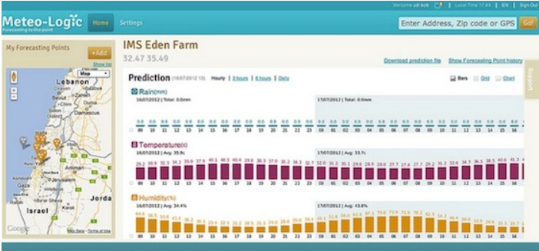
벤치마킹
메테오 로직
빅데이터를 기반으로 한 날씨 예측
세부 지역까지 설정 가능함(세계적)
한눈에 보기 쉽다.

Slide 3
W.B.S
메인 페이지
메인
검색조건
기상청
빅데이터
사용자 제시
지역
최고기온
최저기온 강수량
평균 최고기온
평균 최저기온 평균 강수량
도/시
시/군/구
우산 소지 여부
옷차림 추천
검색
추천 아이템

Slide 4
W.B.S
검색 페이지
검색
검색조건
검색결과
지역
날짜
그래프
도/시
시/군/구
년
월
일
시
최고온도 : 꺾은선 최저온도 : 꺾은선 강수량 : 막대
시작날짜~종료날짜
검색

Slide 5
S/W 프로젝트
빅데이터

Slide 6
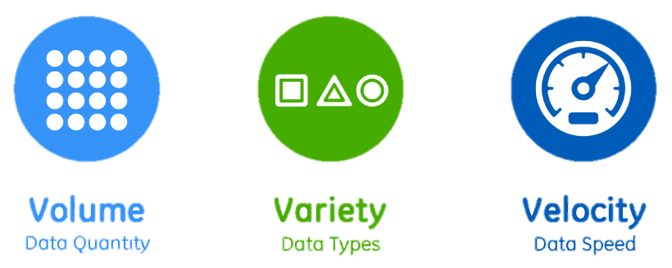
빅데이터

Slide 7
빅데이터 요약
1위 :
2위 :
3위 :
4위 :

Slide 8

빅데이터 구조
수집
Crolling
Data Set
File data
IoT
적재
Hadoop
No-sql(몽고DB)
처리 및 분석
Sql on Hadoop
Data mining
소셜 네트워크 분석
(통계쪽 분야)
표현(선택)
데이터 스토리텔링
데이터 시각화
빅데이터 활용
(ex.워드 클라우드)

Slide 9
Q & A

Slide 10
THANKS!

